Slide 1
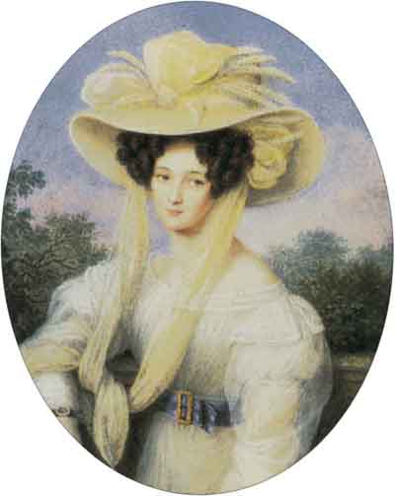
Тютчева Элеонора Фёдоровна
«…Эта слабая женщина обладает силой духа, соизмеримой разве только с нежностью, заключенной в ее сердце… Я хочу, чтобы вы, любящие меня, знали, что никогда ни один человек не любил другого так, как она меня… Не было ни одного дня в ее жизни, когда ради моего благополучия она не согласилась бы, не колеблясь ни мгновенья, умереть за меня».
Ф.И.Тютчев
Элеонора, графиня Ботмер (1800—1838), в первом браке Петерсон, первая жена поэта Фёдора Ивановича Тютчева (1803—1873).

Slide 2
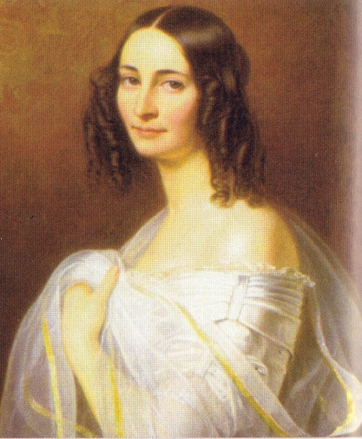
Биография
Элеонора Петерсон была дочерью графа Теодора Ботмера, принадлежащего к одной из самых родовитых баварских фамилий, как и ее мать, урожденная баронесса Ганштейн. Совсем юной она вышла замуж за русского дипломата, поверенного в делах в Веймаре Александра Петерсона, и прожила с ним около семи лет. Трое ее сыновей от первого брака стали впоследствии российскими морскими офицерами.
С русским поэтом судьба связала овдовевшую Элеонору Петерсон при весьма необычных обстоятельствах. Страстно влюбленный в красавицу Амалию фон Лерхенфельд, молодой дипломат Федор Тютчев в мае 1825 года уехал из Мюнхена в Россию, где провел более полугода. Он возвратился обратно, когда Амалия была уже женой другого.

Slide 3
Брак с Тютчевым
Неизвестно, когда Тютчев узнал о замужестве своей подруги, но его отчаяние было безмерным. Дальше обратимся к исследованию Вадима Кожинова:
«И вот, удивительно скоро, 5 марта того же 1826 года, он женился на Элеоноре Петерсон… Это был во многих отношениях необычный, странный брак. Двадцатидвухлетний Тютчев тайно обвенчался (еще и через два года многие в Мюнхене, по свидетельству Генриха Гейне, не знали об этой свадьбе) с совсем недавно овдовевшей женщиной, матерью трех сыновей в возрасте от одного до семи лет, к тому же с женщиной, которая была на шесть лет старше его; принимая во внимание сугубую молодость Тютчева, это не могло не быть замеченным… Даже через десять лет, в 1836 году, тогдашний мюнхенский начальник Тютчева, Г. И. Гагарин, очень ему благоволивший, писал о тяжелых последствиях «неприятного и ложного положения, в которое он поставлен своим роковым браком».

Slide 4
Брак с Тютчевым
Но вряд ли натуре знающего и ценящего женщин поэта было присуще стремление жениться просто затем, чтобы забыться и заглушить тоску.
Надо отдать должное Федору Ивановичу – он вполне осознавал, какое сильное чувство к нему испытывала Элеонора Петерсон. Он писал своим родным о жене:«Элеонора сумела создать уютный и гостеприимный дом. Хотя при очень скромном жалованье и сравнительно небольшой денежной помощи родителей ей едва удавалось сводить концы с концами. И все же начальные семь лет этого супружества были самой счастливой порой в моей жизни»
Впрочем, существует ли на свете бесконечное счастье? В феврале 1833 года на одном из балов приятель поэта, баварский публицист Карл Пфеффель, познакомил его со своей сестрой. Красавица Эрнестина в свои двадцать два года приехала в Мюнхен с пожилым супругом бароном Дернбергом. Успев покорить мюнхенский свет красотой и умением хорошо танцевать, она произвела сильное впечатление на Тютчева. К тому же произошла странная история: приболевший Дернберг покинул бал, сказав на прощанье Тютчеву: «Поручаю вам свою жену», – а через несколько дней скончался…

Slide 5
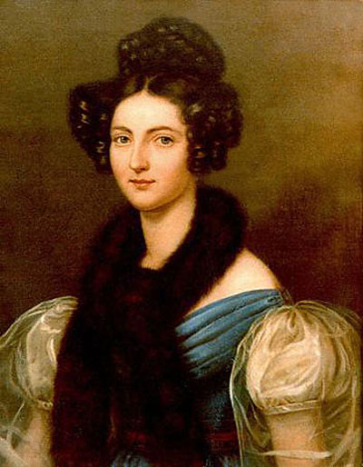
Брак с Тютчевым
Можно представить отчаяние глубоко любящей Элеоноры Федоровны, когда правда стала слишком явной и она убедилась: оснований для ревности больше чем достаточно. В судьбе ее любимого Федора появилась другая – моложе, красивее и утонченнее ее!
Судя по портрету того периода, Элеонора Федоровна входила в свой зрелый возраст слегка располневшей, если можно так сказать, «одомашненной» женщины. Да и могло ли быть иначе – дом, дети… Кроме трех сыновей от первого брака она воспитывала трех маленьких дочерей от Тютчева. Причем двое младшеньких, Дашенька и Катюша, родились в 1834 и 1835 годах – в самый апогей романа их отца с Эрнестиной Дернберг. Видимо, действительно в жизни Федора Ивановича одно не исключало другого…

Slide 6
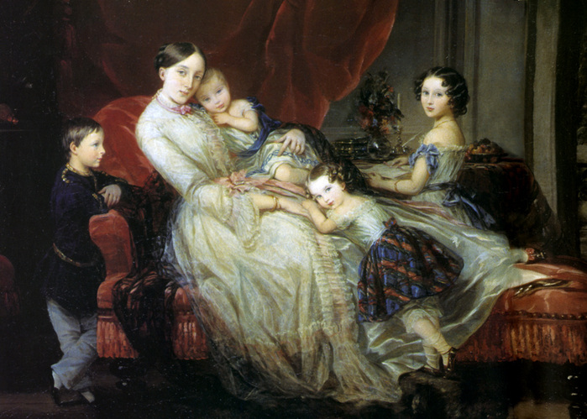
Элеонора Тютчева с детьми

Slide 7
Попытка самоубийства Элеоноры
Элеонора Федоровна была человеком иного склада. Измена мужа подкосила ее силы, жестоко ранив ее верное, преданное сердце. И сердце это не выдержало. Она пыталась уйти из жизни, ударив себя несколько раз кинжалом. Несчастья не произошло – кинжал был от маскарадного костюма… Увидев кровь, женщина в отчаянии выбежала на улицу и упала без чувств. Чужие люди – соседи – принесли ее домой. А вскоре примчался взволнованный муж и, судя по дальнейшему развитию событий, клятвенно пообещал ей разорвать отношения с баронессой Дернберг. Супруги договорились покинуть Мюнхен. Она сумела простить мужа, как умеют прощать только благородные и чистые души. Их отношения остались прежними. Семья Тютчева переехала в Россию, но пробыла там недолго – Федор Иванович вновь устремился в Европу. Там его ждали новые встречи с Эрнестиной…

Slide 8
Пожар на пароходе
14 мая 1838 года Элеонора Федоровна с тремя малолетними дочерьми (Анне было девять лет, Дарье – четыре, Екатерине – два с половиной года) села на пароход, направлявшийся из Кронштадта в Любек. Вблизи Любека в ночь с 18 на 19 мая на пароходе вспыхнул пожар. Погасить пламя не удалось. Капитан устремил корабль к скалистому берегу и посадил его на мель. Пассажиры с трудом и не без потерь переправились на берег – пять человек погибли, а пароход сгорел.
Иван Сергеевич Тургенев, бывший пассажиром этого же парохода, через сорок пять лет, уже перед самой смертью, подробно описал эту страшную ночь в очерке «Пожар на море». Он упомянул и «госпожу Т…», которая, спасая своих детей, испытала тяжелейшее нервное потрясение.

Slide 9
Смерть Элеоноры
Добравшись до Гамбурга, Элеонора Федоровна пробыла там около двух недель, не имея сил двинуться дальше, чтобы встретиться с любимым мужем. Врачи высказывали серьезные опасения за ее жизнь. Потрясенный Тютчев (поначалу он вообще ничего не знал о судьбе жены и детей) немедленно выехал в Германию.
Элеонора Федоровна выжила, хотя дни ее были уже сочтены. Супруги готовились к новой жизни в Турине – с 22 июля Тютчев приступил к исполнению обязанностей поверенного в делах в Сардинском королевстве. Пришлось устраиваться заново в чужом городе, не имея достаточных средств. Во время пожара на пароходе сгорело решительно все – бумаги, деньги, вещи. Правда, семье предоставили правительственное пособие, но его не хватило даже на самое необходимое.
«Все это окончательно надломило здоровье Элеоноры, – пишет В. Кожинов, – и достаточно было сильной простуды, чтобы оборвать ее жизнь. 27 августа 1838 года, в возрасте сорока лет она скончалась на руках мужа, – по словам его самого, «в жесточайших страданиях…».

Slide 10
Смерть Элеоноры
Тютчев в одну ночь поседел от горя. 6 октября он писал Жуковскому:
«Есть ужасные годины в существовании человеческом… Пережить все, чем мы жили – жили в продолжение целых двенадцати лет… Что обыкновеннее этой судьбы – и что ужаснее? Все пережить и все-таки жить…»
Душевные переживания Тютчева не до конца были понятны Жуковскому. Цельный по своему внутреннему складу, он не без удивления записал в своем дневнике: «Он горюет о жене, которая умерла мучительною смертью, а говорят, что он влюблен в Мюнхене».
Новую жизнь Тютчев начал уже без Элеоноры Федоровны. В декабре того же года состоялась его тайная помолвка с Эрнестиной Дернберг.

Slide 11
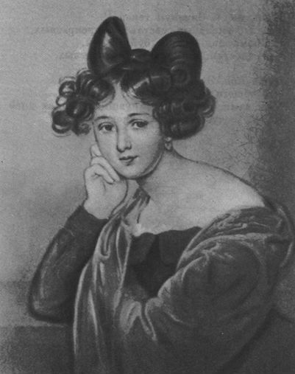
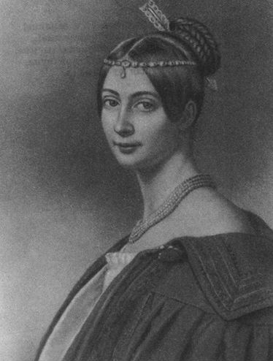
Стихотворения
Через десять лет он напишет стихотворение, посвященное памяти первой жены: «Еще томлюсь тоской желаний…»
Еще томлюсь тоской желаний,
Еще стремлюсь к тебе душой-
И в сумраке воспоминаний
Еще ловлю я образ твой...
Твой милый образ, незабвенный,
Он предо мной, везде, всегда,
Недостижимый, неизменный,-
Как ночью на небе звезда...
1848

Slide 12
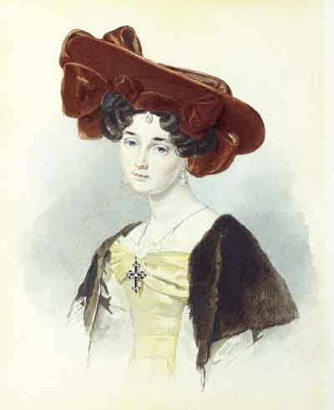
Ее душа еще раз посетит поэта спустя двадцать лет со дня смерти Элеоноры, вызвав стихотворное признание:
В часы, когда бывает
Так тяжко на груди,
И сердце изнывает,
И тьма лишь впереди;
Без сил и без движенья,
Мы так удручены,
Что даже утешенья
Друзей нам не смешны,-
Вдруг солнца луч приветный
Войдет украдкой к нам
И брызнет огнецветной
Струею по стенам;
И с тверди благосклонной,
С лазуревых высот
Вдруг воздух благовонный
В окно на нас пахнет...
Уроков и советов
Они нам не несут,
И от судьбы наветов
Они нас не спасут.
Но силу их мы чуем,
Их слышим благодать,
И меньше мы тоскуем,
И легче нам дышать...
Так мило-благодатна,
Воздушна и светла,
Душе моей стократно
Любовь твоя была.

